Slide 1


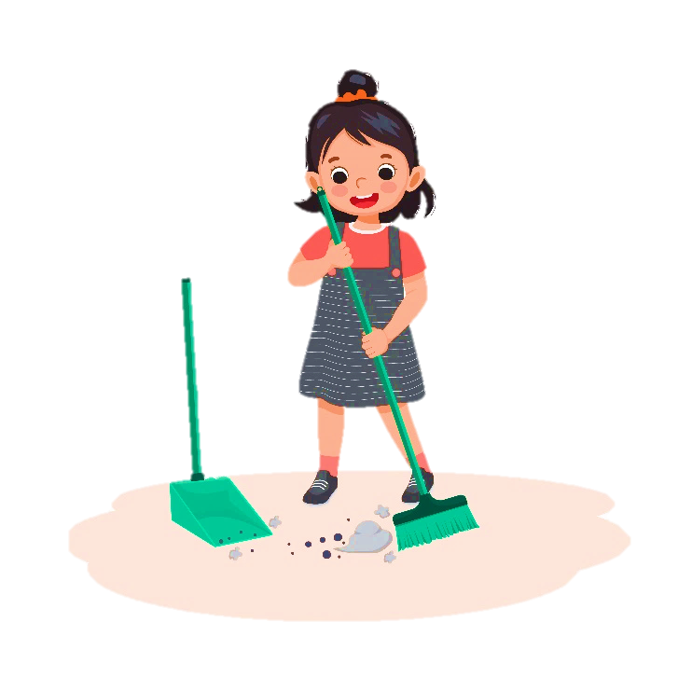
Tự nhiên xã hội 2
GIỮ GÌN sạch
NHÀ Ở
GIỮ GÌN sạch
NHÀ Ở

Slide 2
YÊU CẦU CẦN ĐẠT
- Giải thích được tại sao phải giữ sạch nhà ở, bao gồm nhà bếp và nhà vệ sinh.
- Biết cách làm một số công việc nhà vừa sức với khả năng của mình.

Slide 3


Slide 4


Slide 5
HOẠT ĐỘNG 1: VÌ SAO PHẢI GIỮ GÌN VỆ SINH NHÀ Ở
HOẠT ĐỘNG 1: VÌ SAO PHẢI GIỮ GÌN VỆ SINH NHÀ Ở

Slide 6
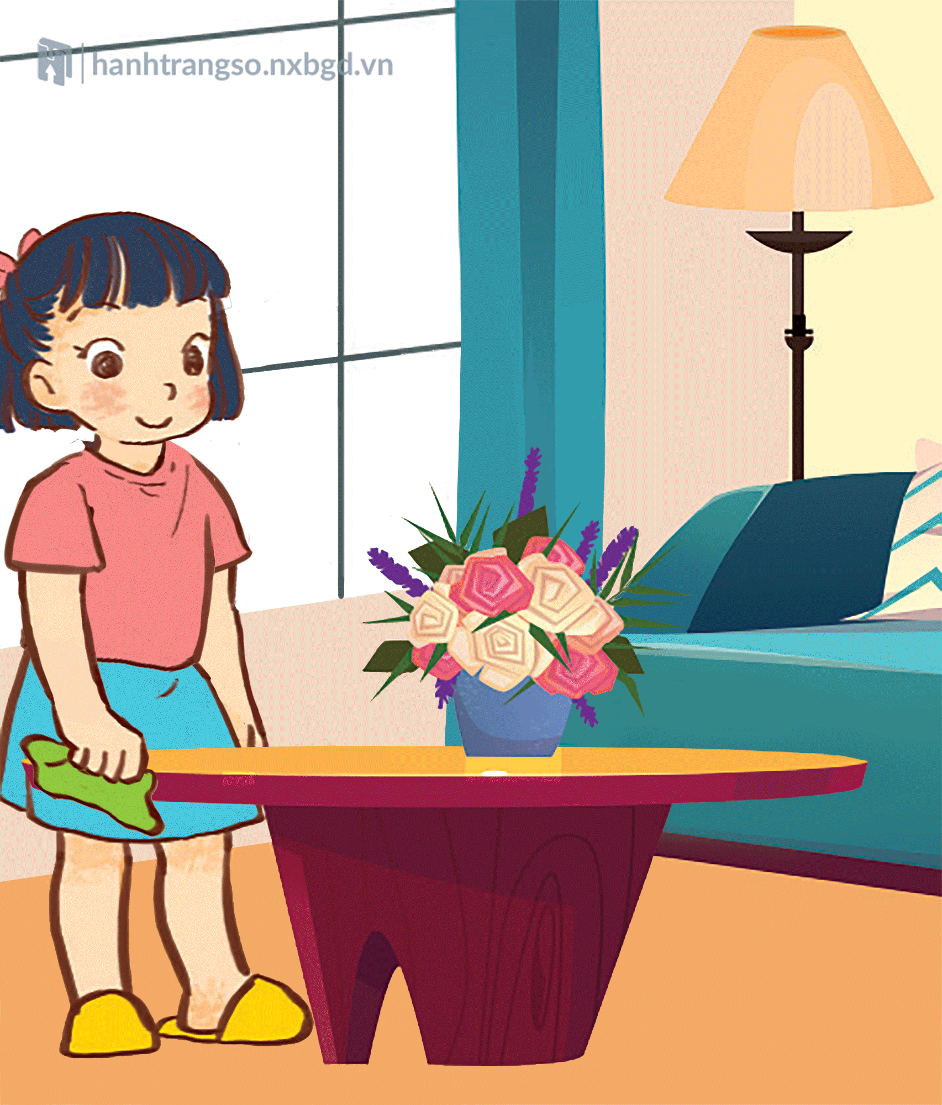
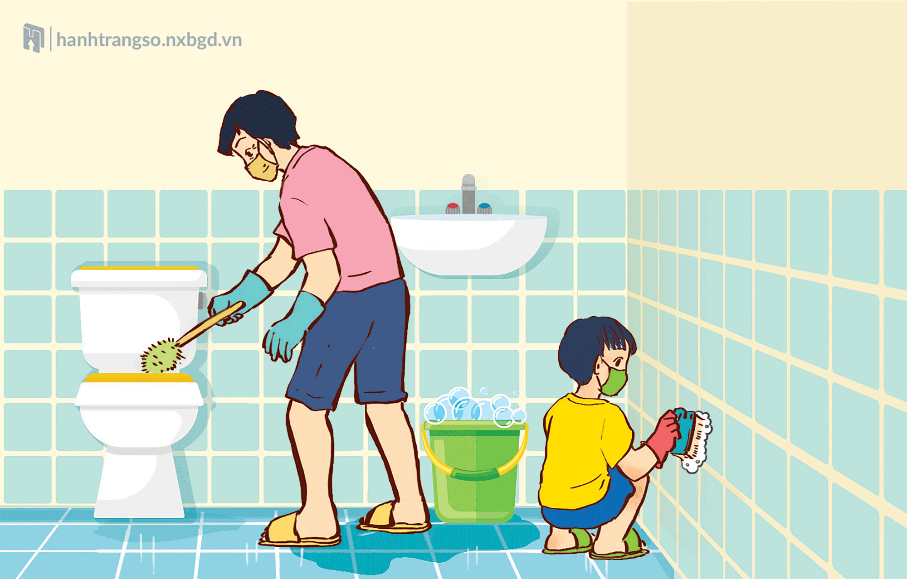
Các việc bạn nhỏ trong hình đang làm gì?
Dọn nhà
vệ sinh
Lau bàn

Slide 7
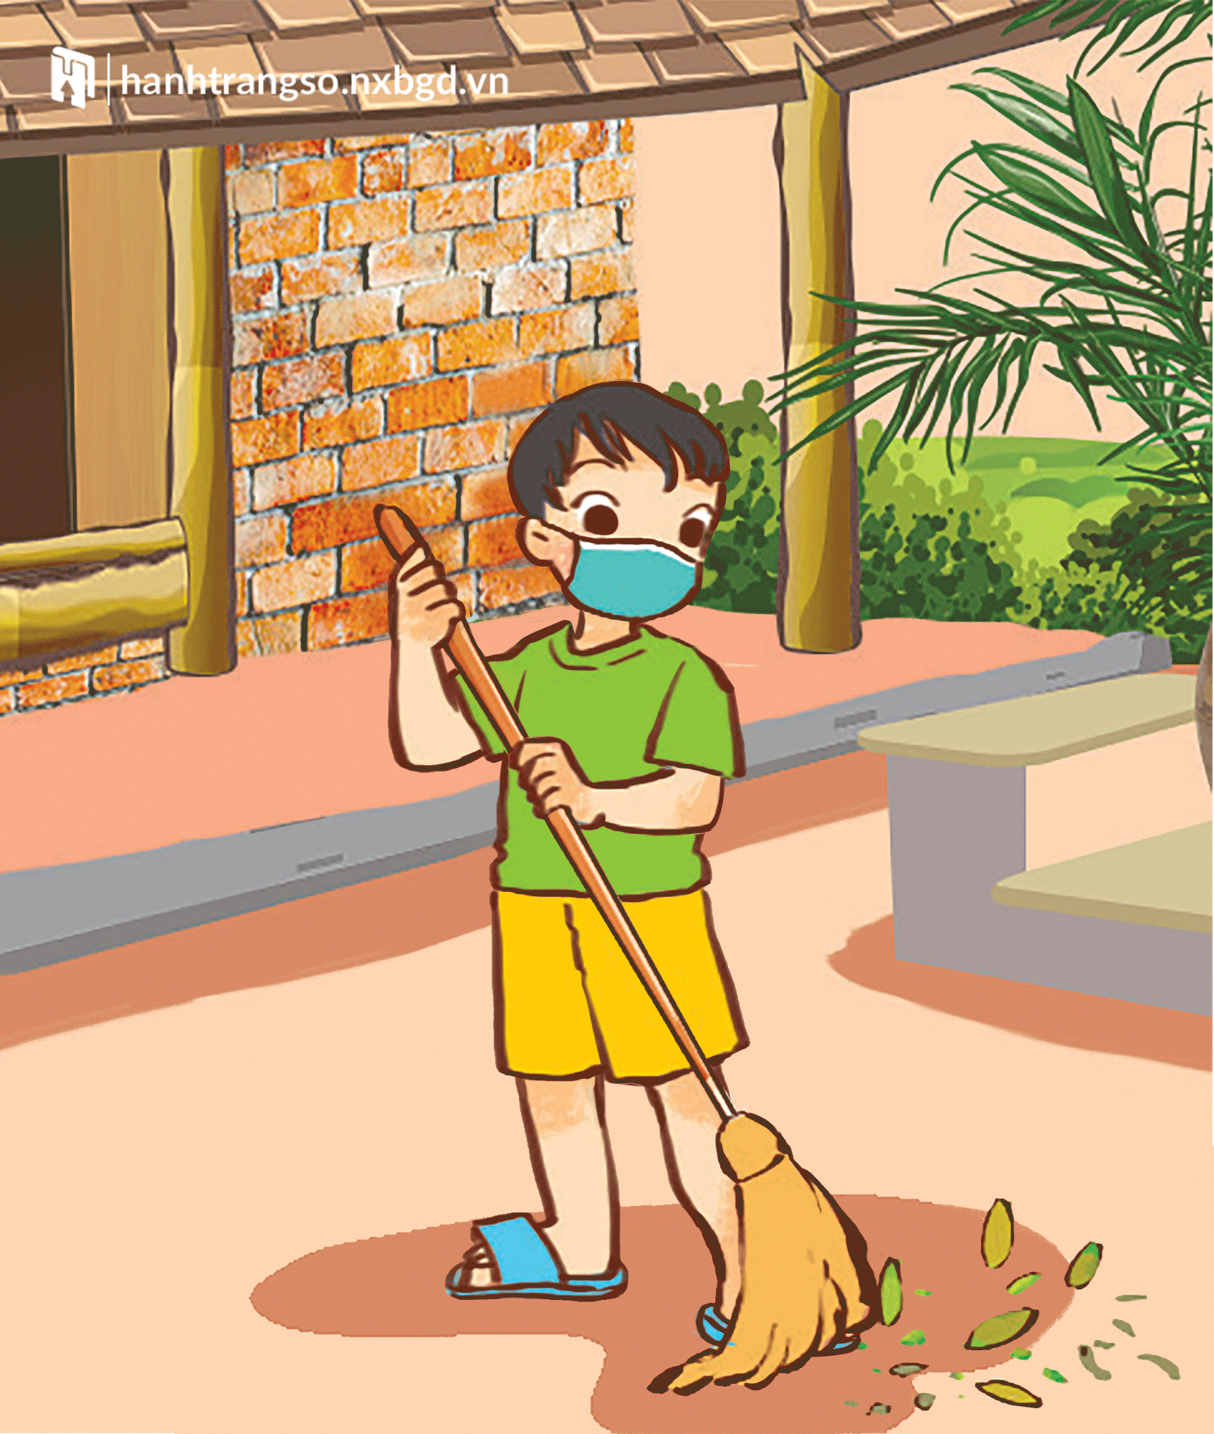
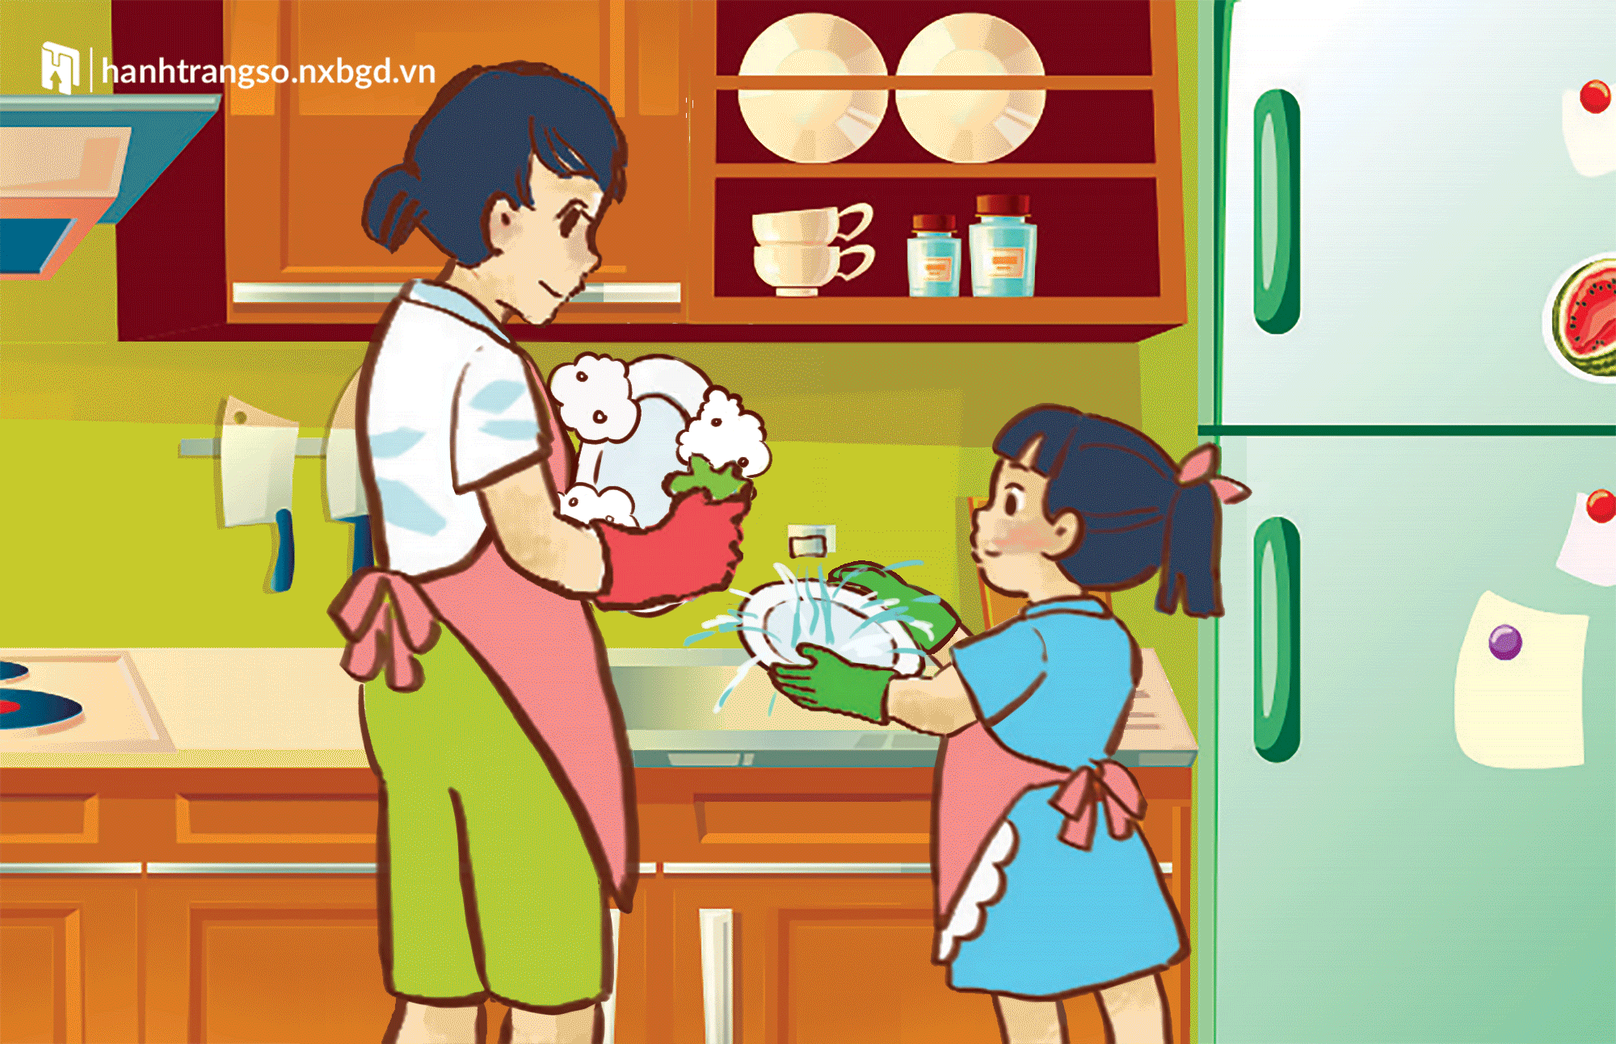
Các việc bạn nhỏ trong hình đang làm gì?
Quét rác
Rửa bát đũa

Slide 8


Slide 9
*
Em hãy nêu những việc nên làm để giữ gìn vệ sinh nhà ở?
Lau dọn nhà cửa.
Quét nhà.
Vứt rác đúng nơi quy định.
Sắp xếp bàn học gọn gàng.
Gắp chăn mền gọn gàng.

Slide 10




Em đã làm gì để
giữ gìn vệ sinh nhà ở?

Slide 11
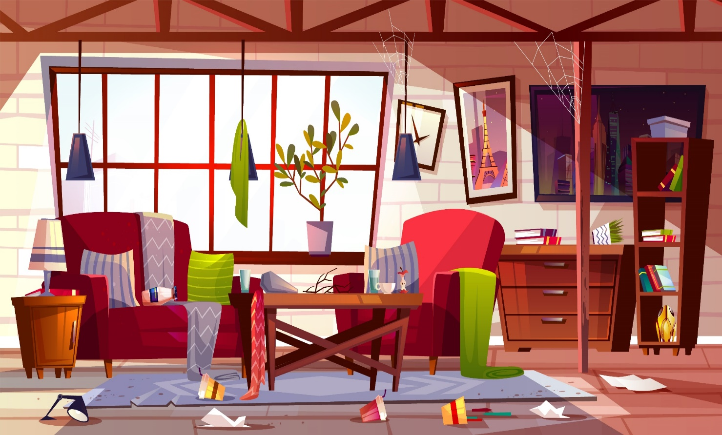

Em có nhận xét gì về ngôi nhà của mình sau khi được dọn dẹp vệ sinh?
Ngôi nhà trước khi dọn dẹp.
Ngôi nhà sau khi được dọn dẹp.

Slide 12
Ngôi nhà sạch sẽ,
đồ đạc được sắp xếp
gọn gàng.
Ngôi nhà sau khi được dọn dẹp.

Slide 13
Khi ở trong ngôi nhà sạch
em sẽ cảm thấy như thế nào?
Em sẽ thấy tinh thần
thoải mái, vui vẻ và khỏe mạnh hơn.

Slide 14
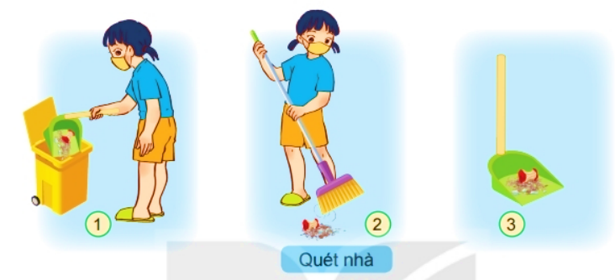
Sắp xếp các hình sau đây cho đúng trình tự các bước thực hiện việc nhà.
Quét nhà.

Slide 15
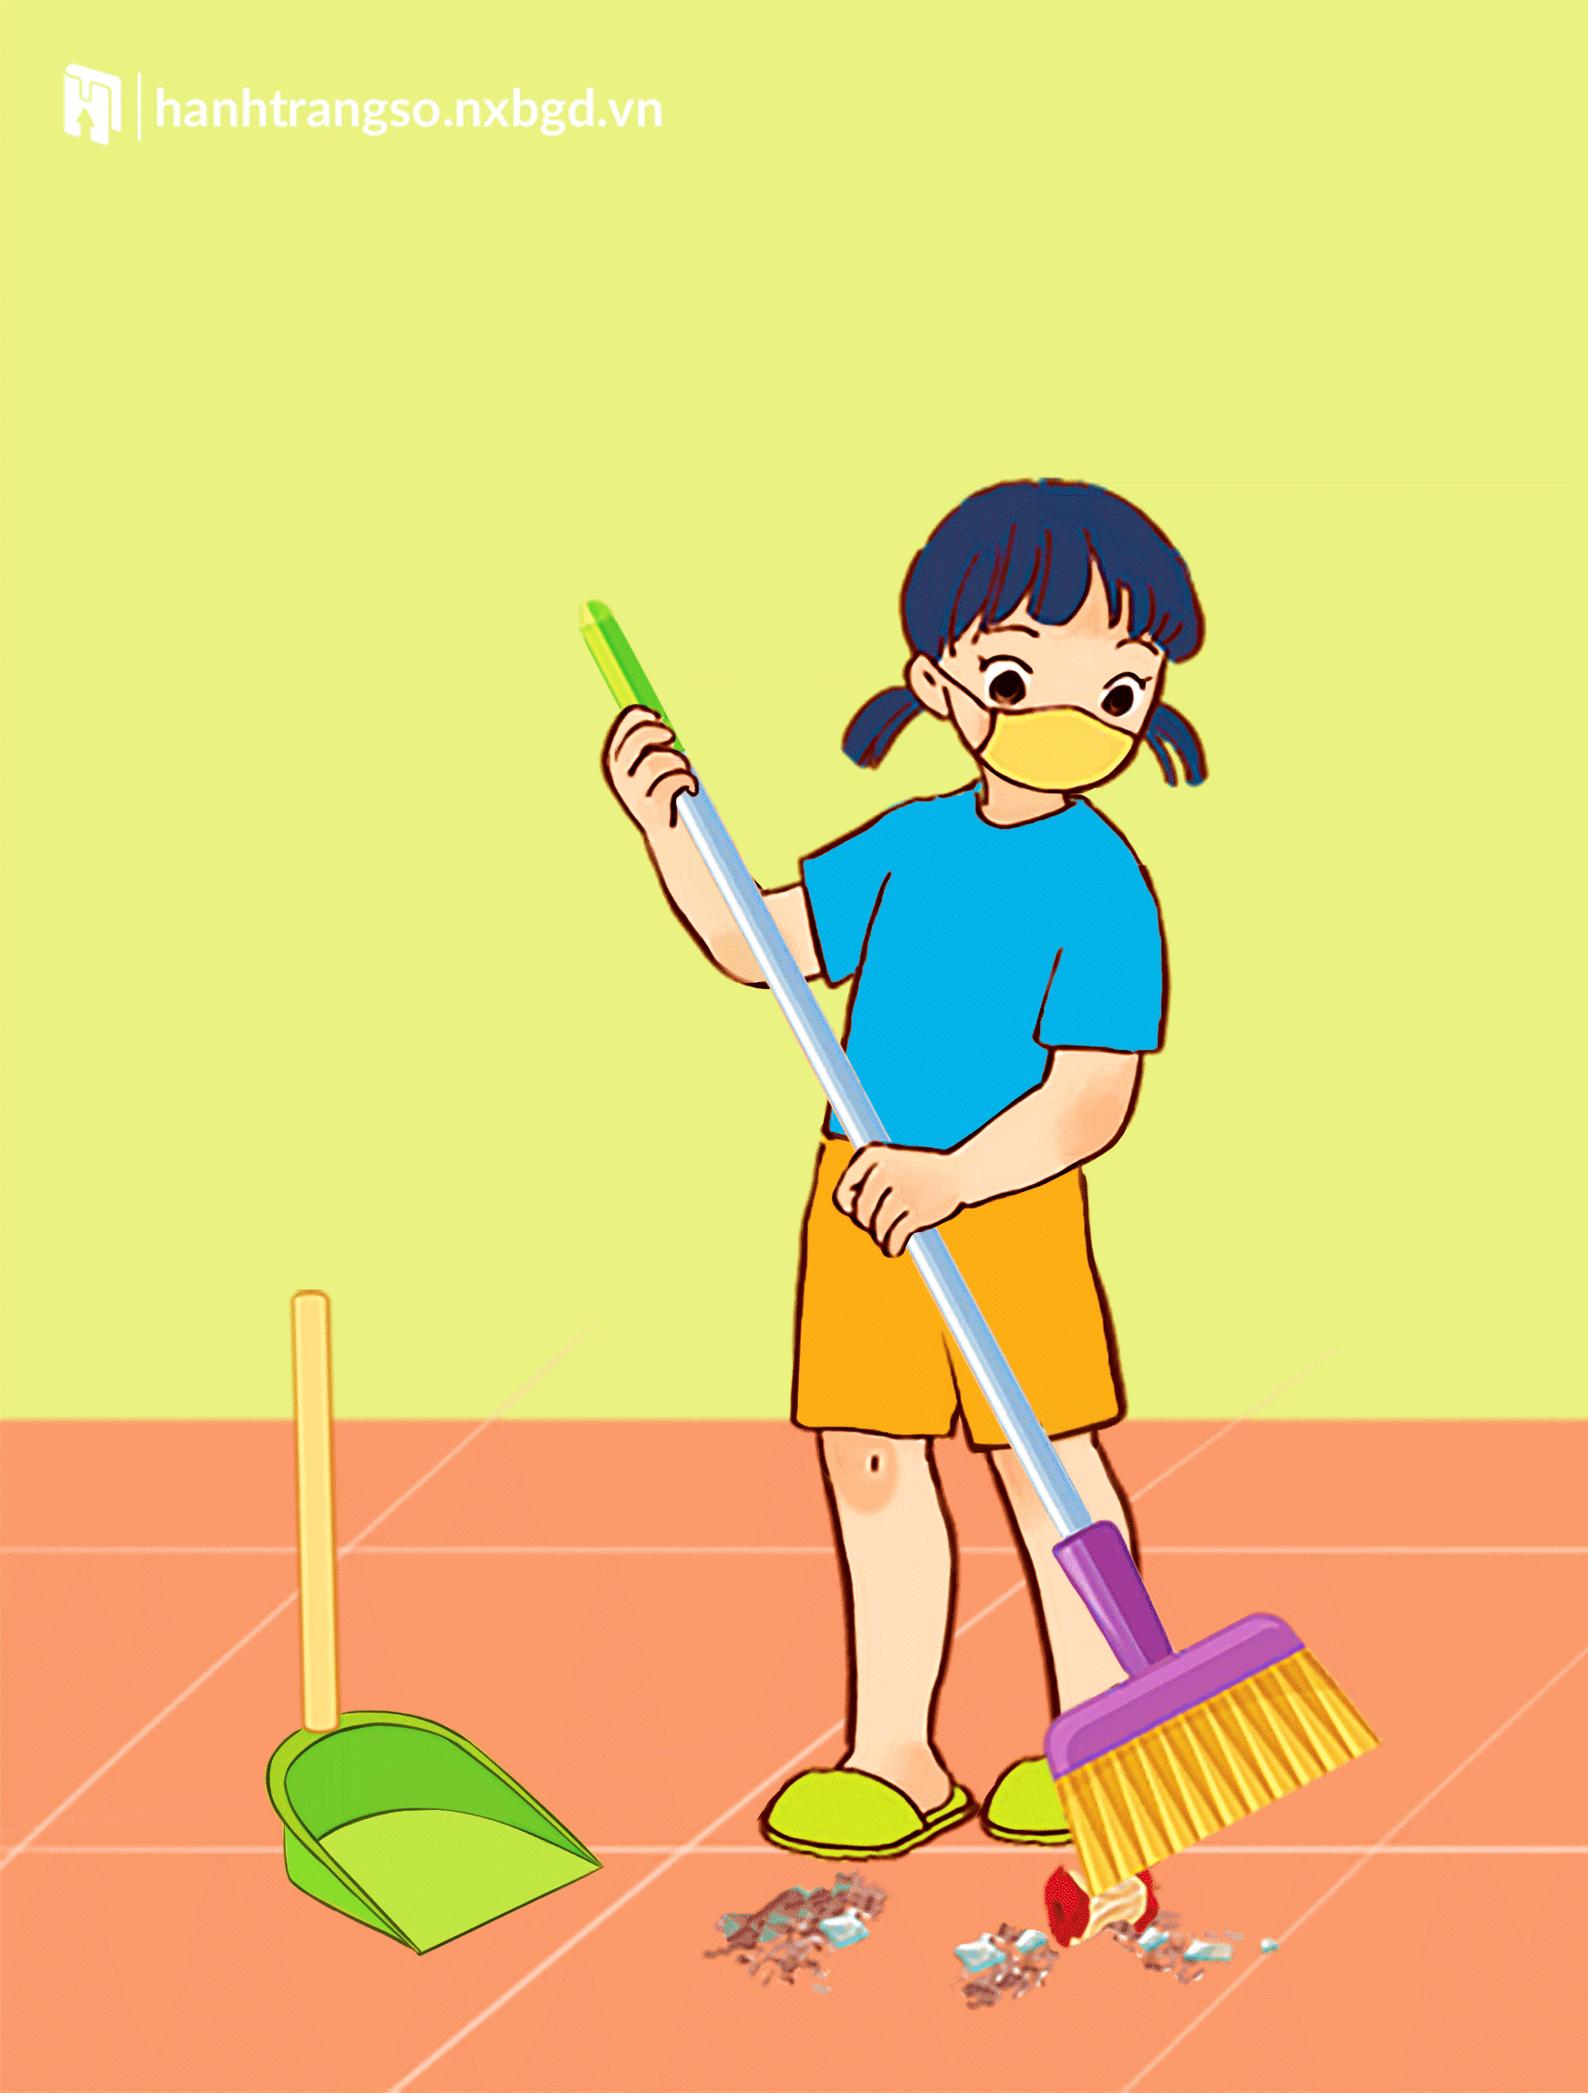
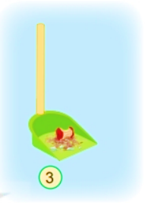
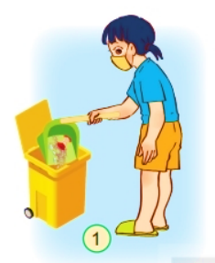
Các bước quét nhà
Quét nhà
Xúc rác
Đổ rác

Slide 16
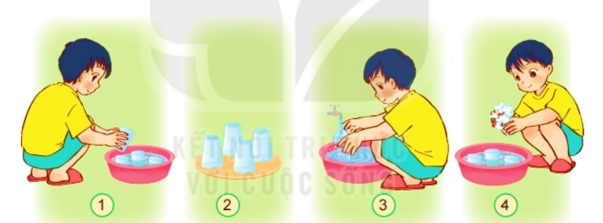
Sắp xếp các hình sau đây cho đúng trình tự các bước thực hiện việc nhà.
Rửa cốc chén

Slide 17
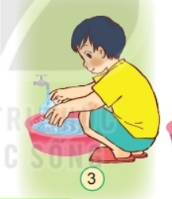
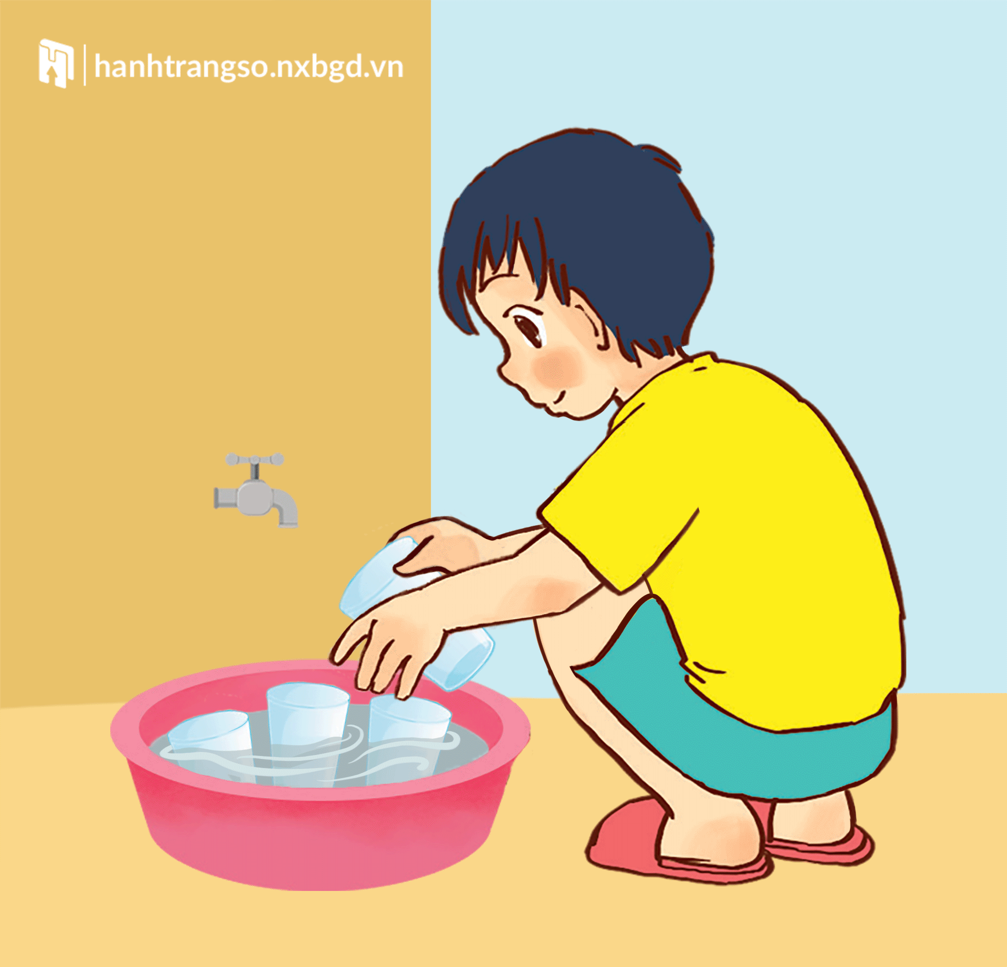
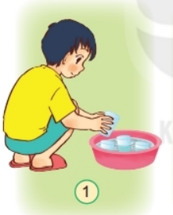

Các bước rửa cốc chén
4
Rửa lại với nước sạch.
Úp cốc chén phơi khô.
Xả nước làm ướt cốc
Rửa với nước rửa chén bát.

Slide 18
VẬN DỤNG
VậN dụng

Slide 19

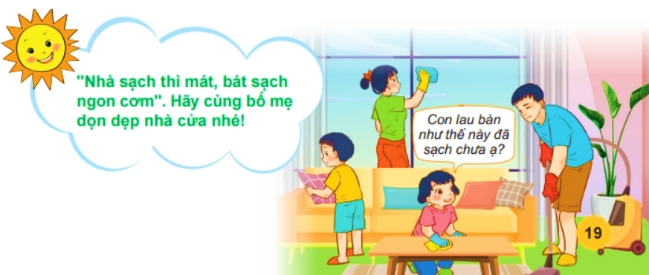
“Nhà sạch thì mát,
bát sạch ngon cơm”.
Em hãy cùng bố mẹ
dọn dẹp nhà cửa nhé!

